Slide 1
COMPARER ET ORDONNER Des fractions
Conception : Gilles Zipper
A partir du Manuel « La méthode de singapour – CM2

Slide 2
Souvenez- vous de la dernière séance.
Trouvez 4 manières de réprésenter des fractions, des parts de…

Slide 3
4 manières de réprésenter des fractions, des parts de… mais il en existe d’autres !

Slide 4
Pouvez- vous remettre au bon endroit
ces mots importants ?
Numérateur dénominateur
?
?

Slide 5
Numérateur
dénominateur
Le numérateur :
ce qu’on colorie ou laisse blanc
Ce qu’on prend ou ce qu’on laisse
Ce qu’on achète ou ce qu’on économise…
Le dénominateur :
→le nombre de parts d’une unité

Slide 6
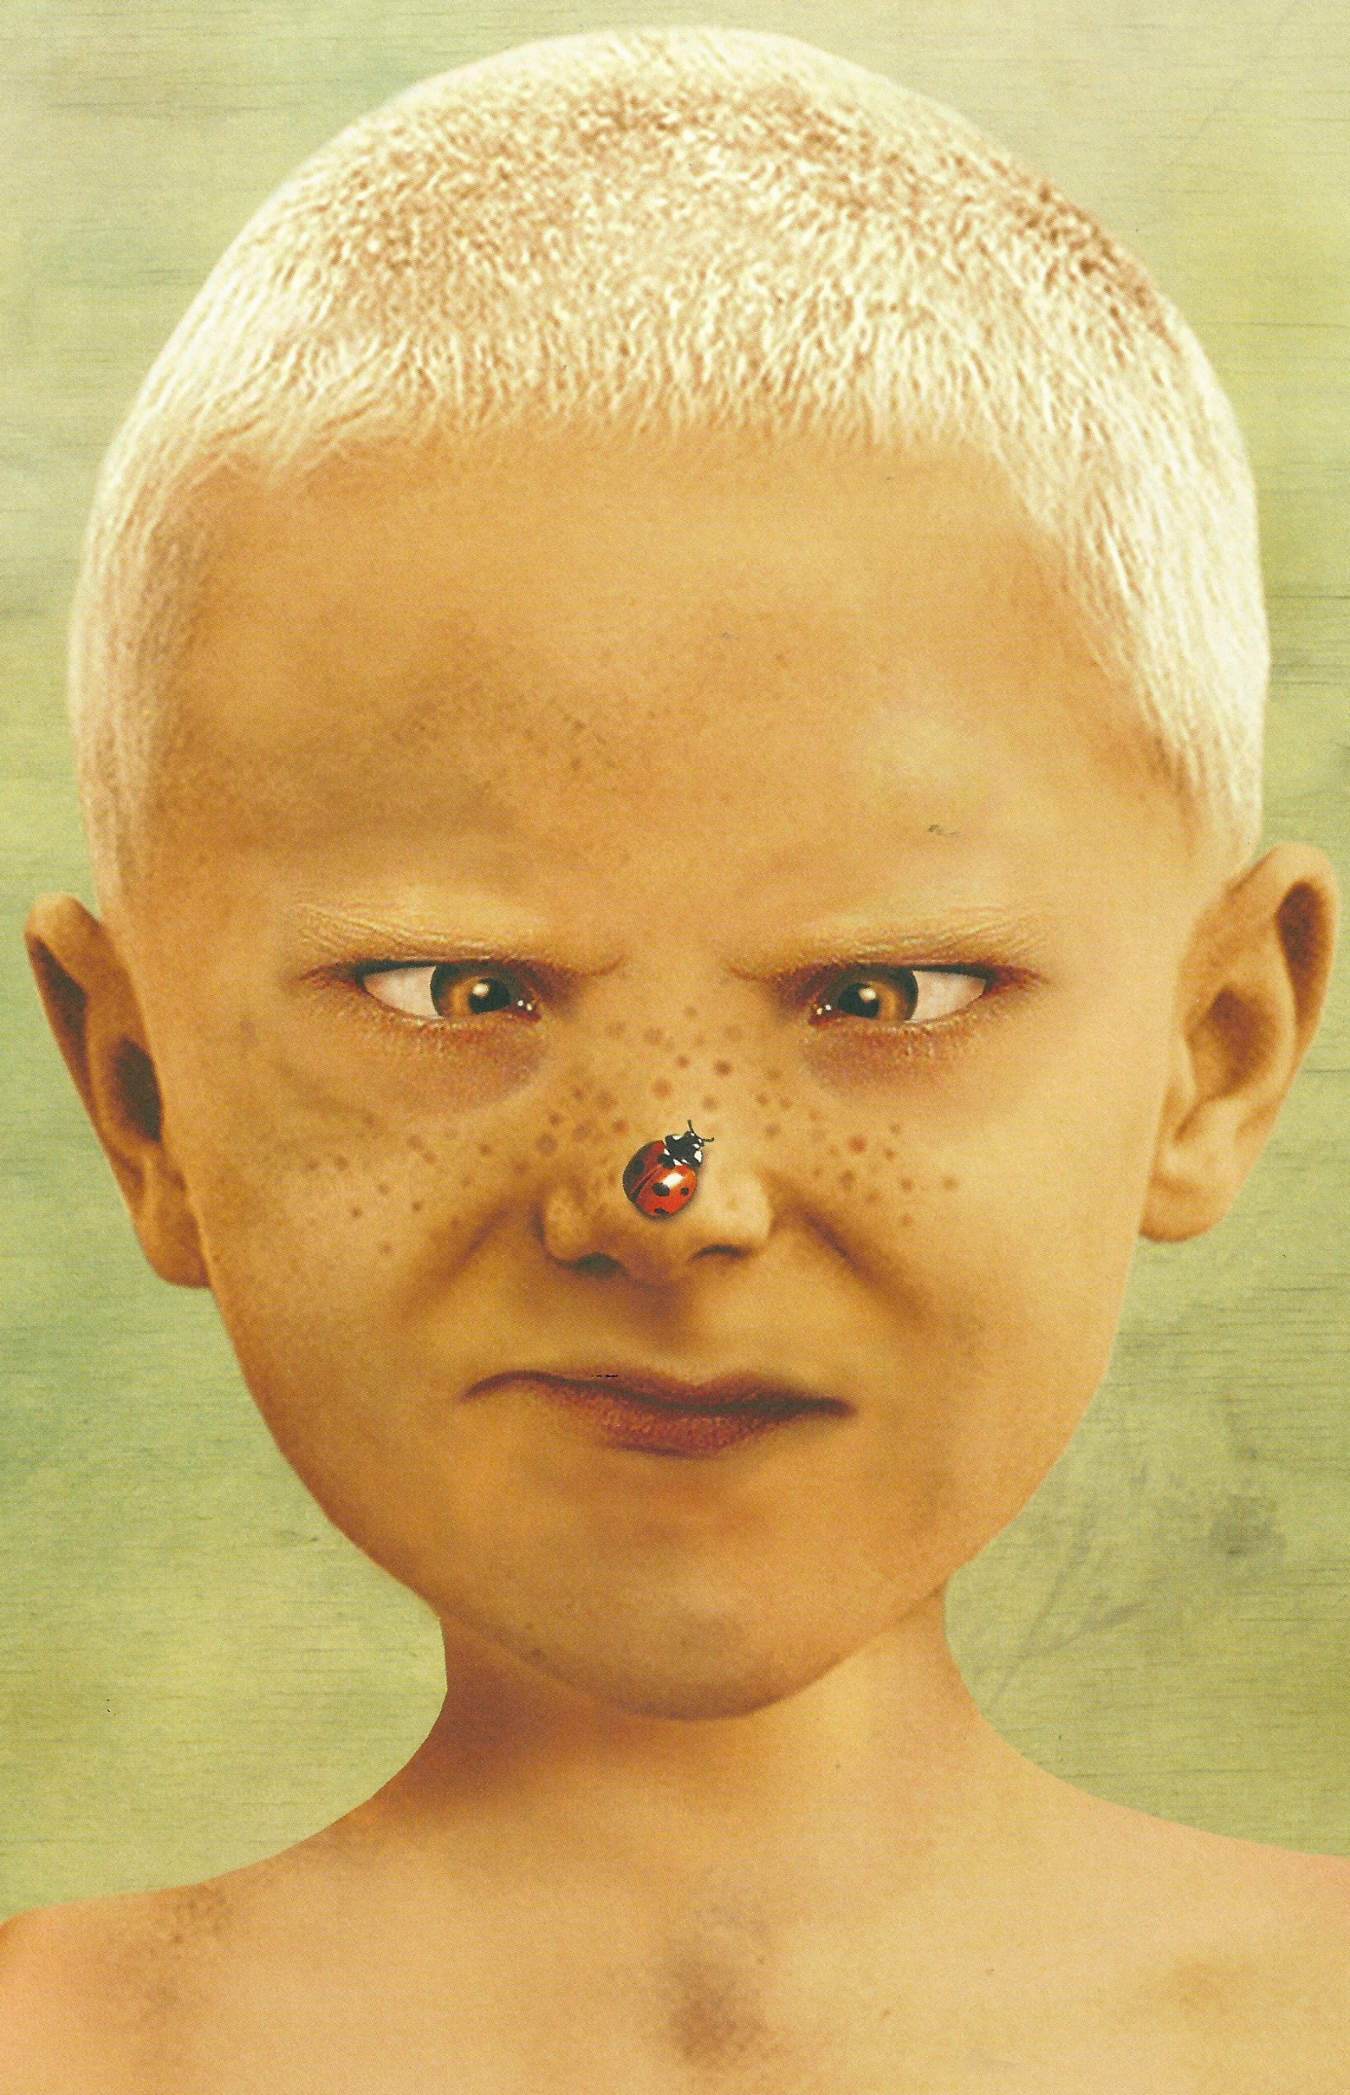
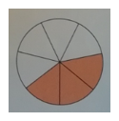
Un piège à éviter !
Trouvez l’erreur de Lulu et expliquez-lui pourquoi il se trompe
Trois quarts (3/4) de ce camembert sont coloriés.

Slide 7
Un piège à éviter !
« Lulu, il n’y a pas 4 parts mais 7
Et donc on dit que 3/7 de ce camembert sont coloriés. »
Merci, je comprends mieux. Mais quelqu’un peut m’enlever cette coccinelle ?

Slide 8
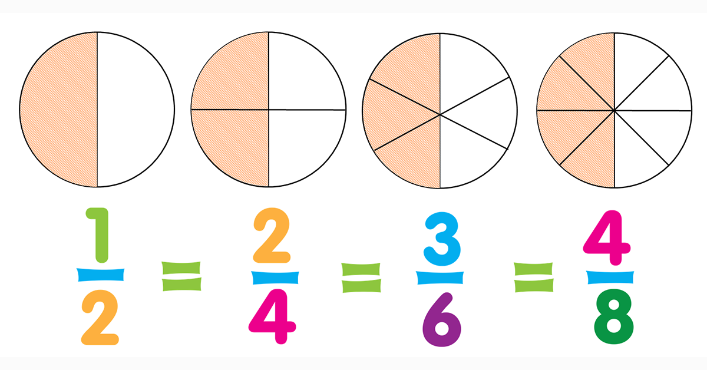
Souvenez- vous de la dernière séance…
Comment appelle-t- on ces fractions qui
représentent la même partie grisée ?

Slide 9
Bravo, ce se sont des fractions équivalentes.
Elles n’ont pas le même ………………….
Ni le Même ………………………….
Mais elles représentent la même …….

Slide 10
Bravo, ce se sont des fractions équivalentes.
Elles n’ont pas le même numérateur
Ni le Même dénominateur.
Mais elles représentent la même partie coloriée, mangée, laissée…

Slide 11
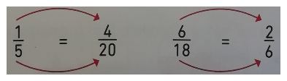
Quelle astuce utilisons- nous pour trouver une fraction équivalente à une autre ?

Slide 12
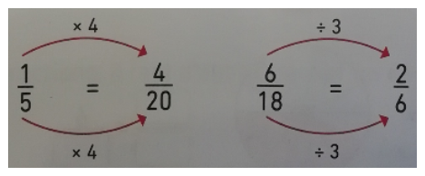
L’astuce
On multiplie en haut et en bas par le même nombre.
On divise en haut et en bas par le même nombre.

Slide 13

D’après vous, est-ce sept quarts ou treize huitièmes qui est la fraction la plus grande ?

Slide 14
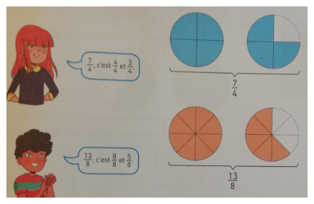
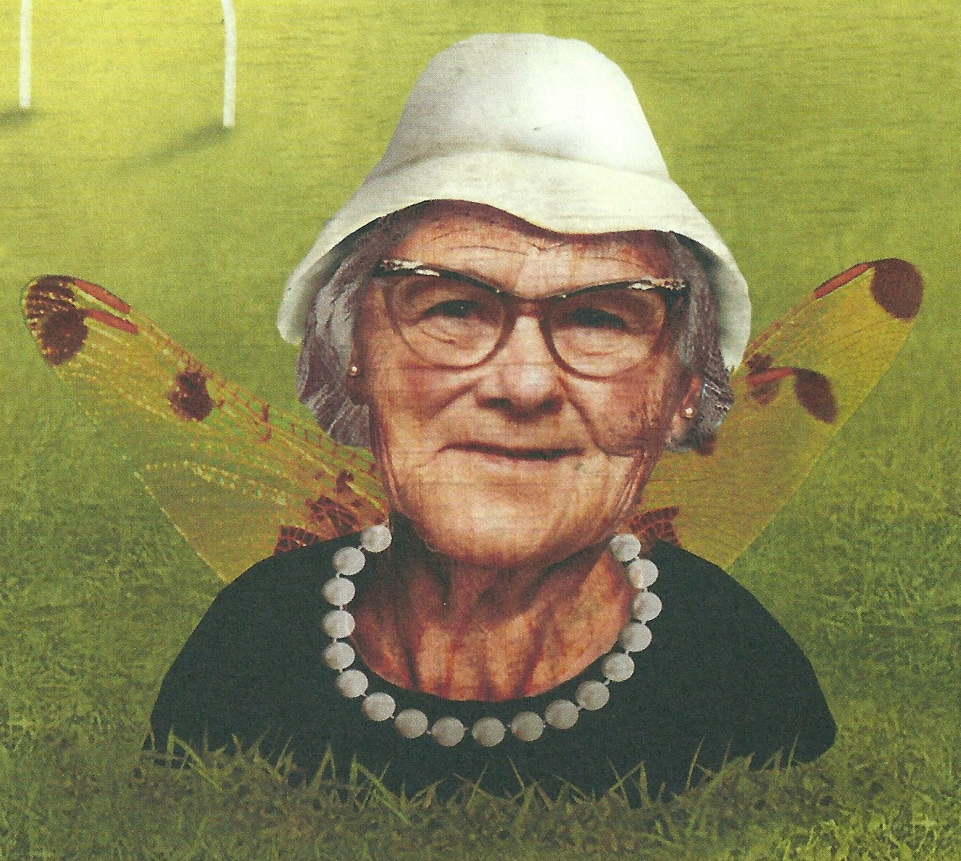
Avec des dessins, c’est une manière de trouver la réponse.
7/4 > 13/8
ou 13/8 < 7/4

Slide 15
Mais sans dessin, comment pourrait- on faire ?
Une idée pour savoir quelle fraction est la plus grande ?

Slide 16
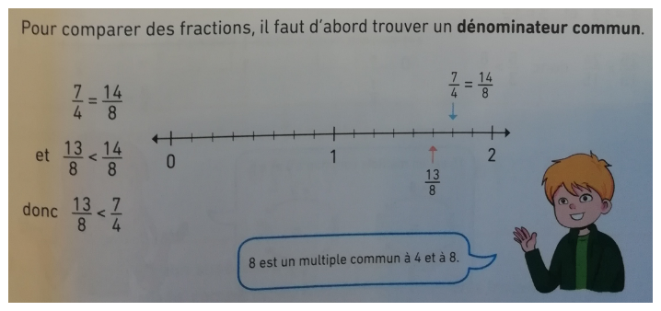
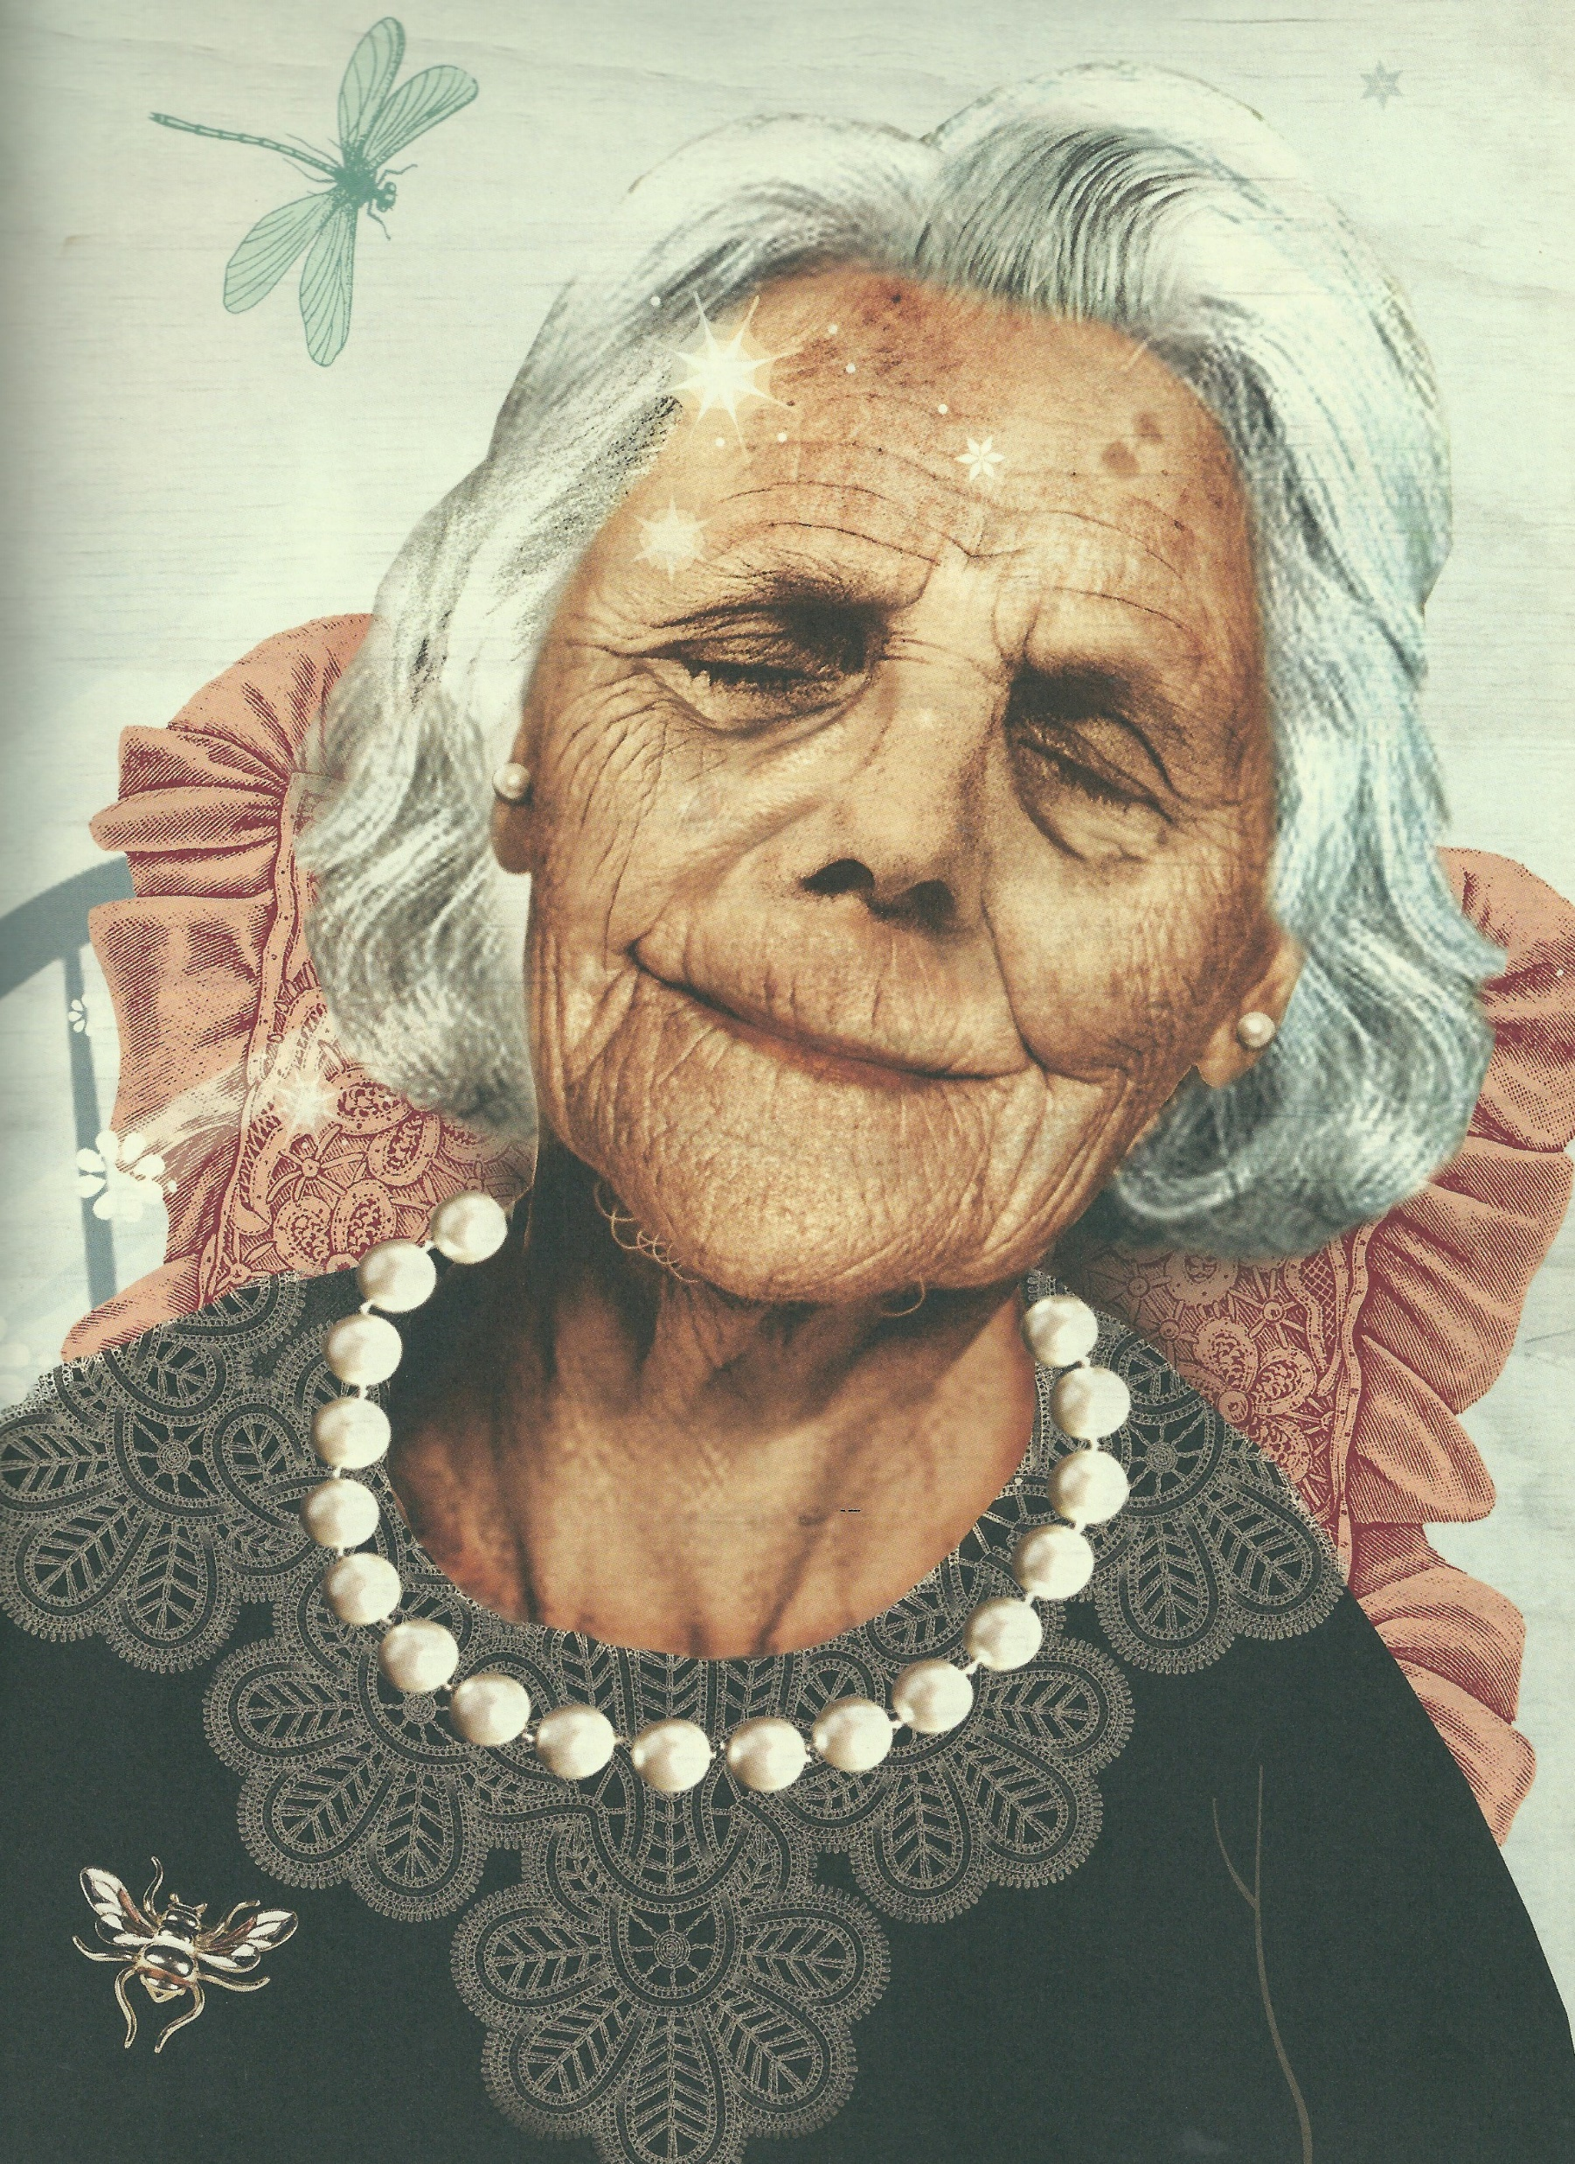
C’est aussi pour cela que tu dois être capable de trouver des fractions équivalentes !

Slide 17

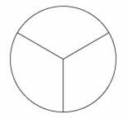
Comparons 5/3 et 8/5.
On essaie d'abord D’utiliser
la technique du dessin.
en tiers En cinquièmes

Slide 18
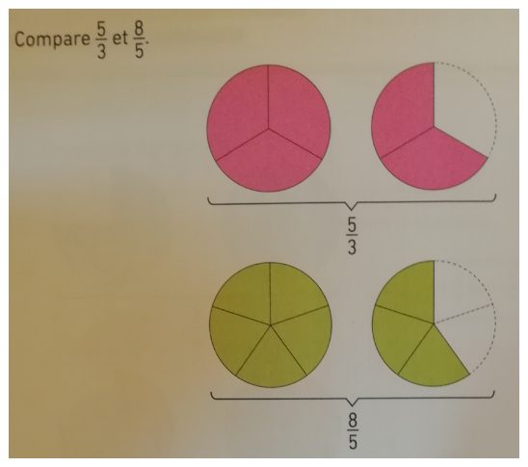
On voit que
…… < ……..
Ou que
……. > …….

Slide 19

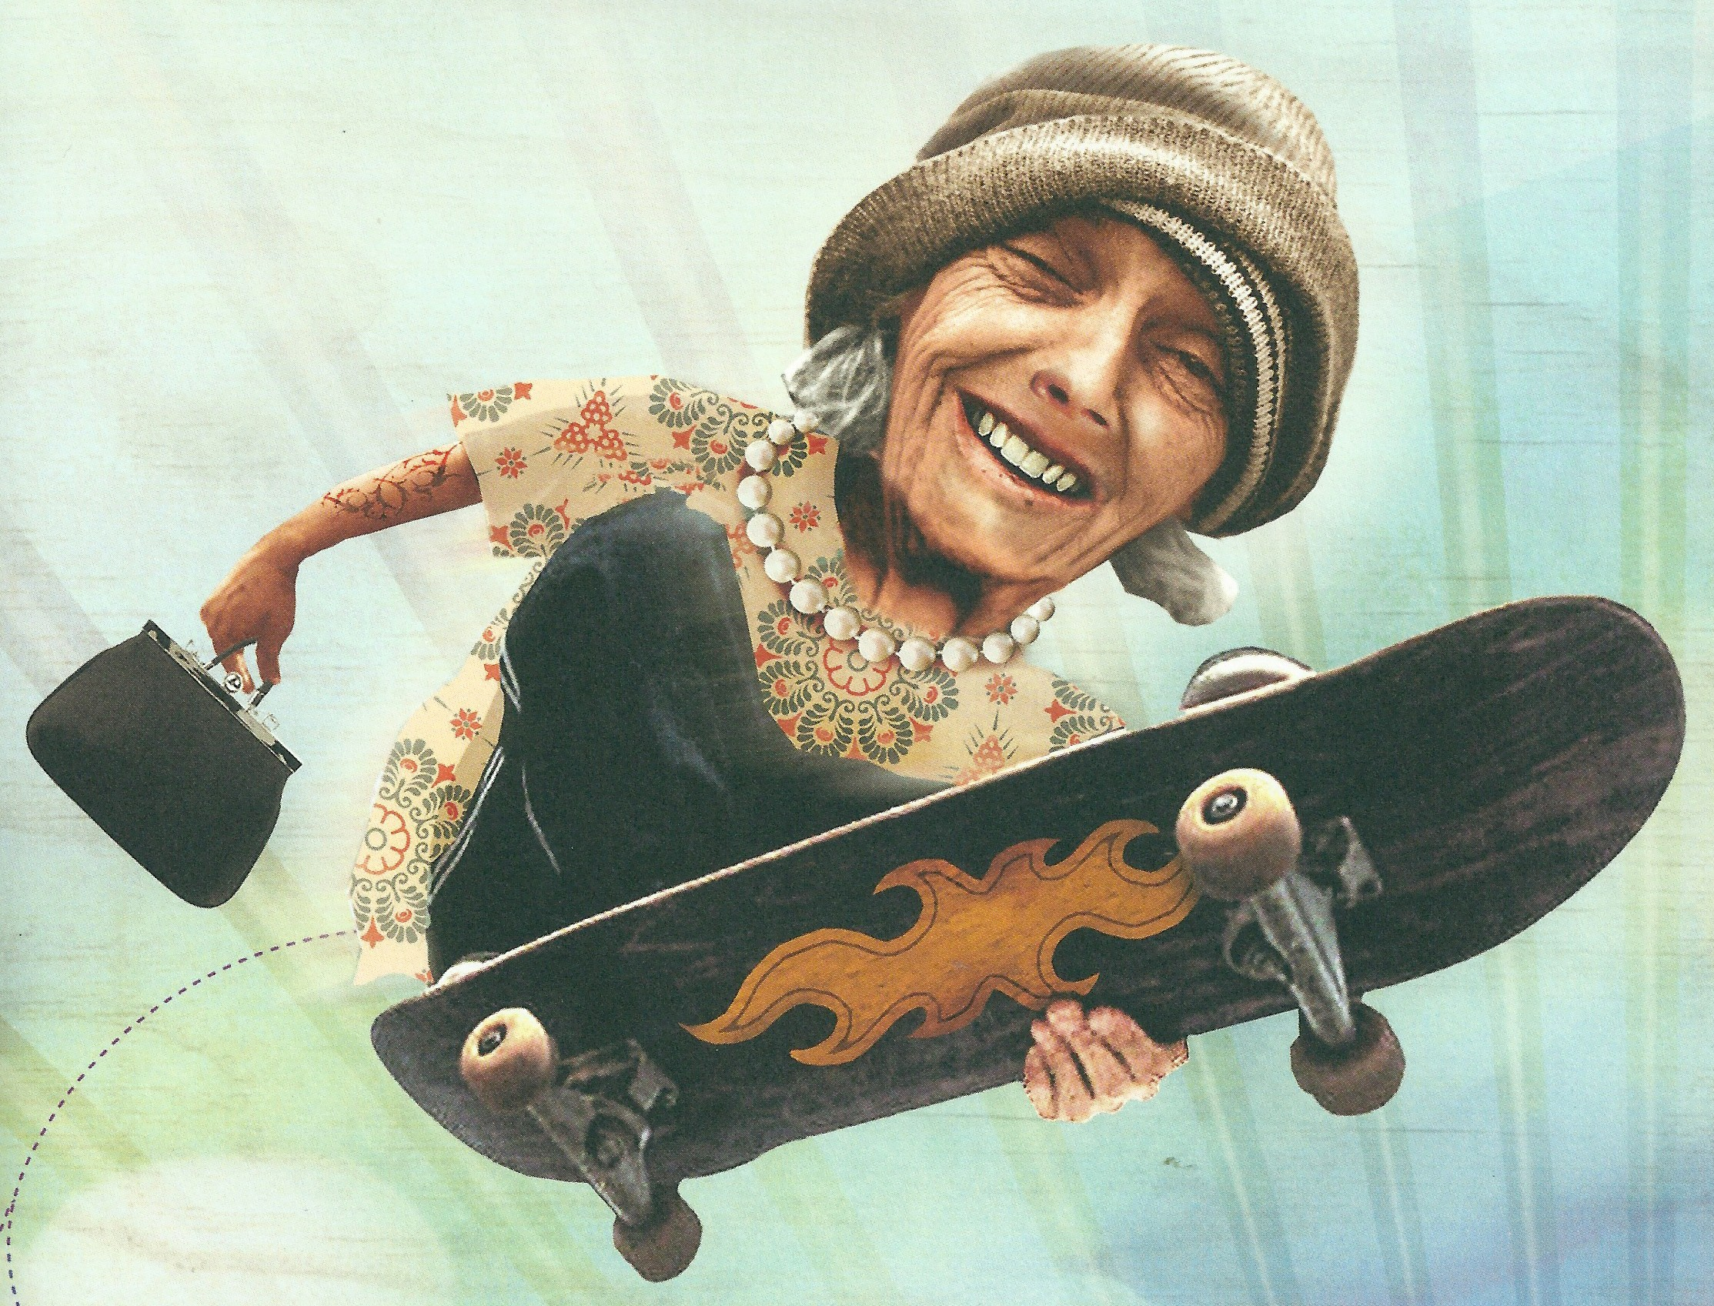
Comparons 5/3 et 8/5.
On essaie d'abord D’utiliser la technique
« A la recherche du dénominateur commun »
Allez, je t’aide !
Trouve un multiple commun à 3 et à 5
(un nombre à la fois dans la table de 3 et de 5)

Slide 20
Comparons 5/3 et 8/5.
« A la recherche du dénominateur commun »
Oui, 3 x 5 = 15
donc 15 est à la fois dans la table de 3 et dans celle de 5

Slide 21
Comparons 5/3 et 8/5.
« A la recherche des fractions équivalentes»
Il reste à trouver les numérateurs des fractions équivalentes
5 ?
3 15
8 ?
5 15

Slide 22
Comparons 5/3 et 8/5.
« A la recherche des fractions équivalentes»
5 25
3 15
Maintenant tu peux répondre !
8 24
5 15

Slide 23
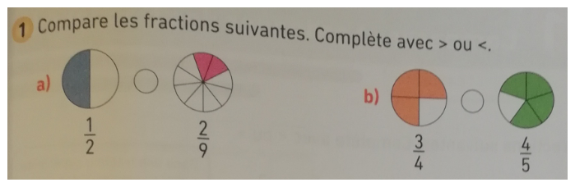
On s’entraîne !
Tu as ta feuille et UN stylo ?

Slide 24
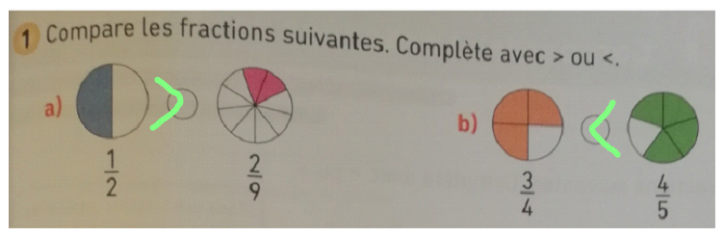
On vérifie

Slide 25
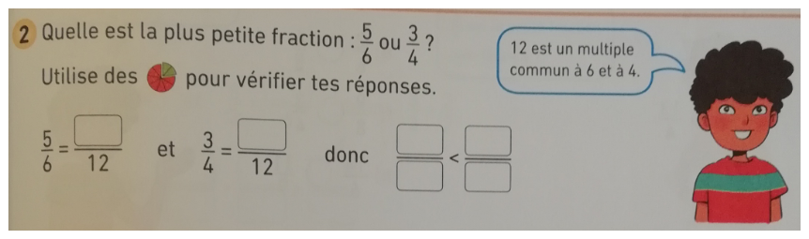
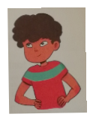
On s’entraîne, AVEC OU sans les dessins !
Encore une fois tu vas voir que les tables de multiplications sont super importantes !

Slide 26
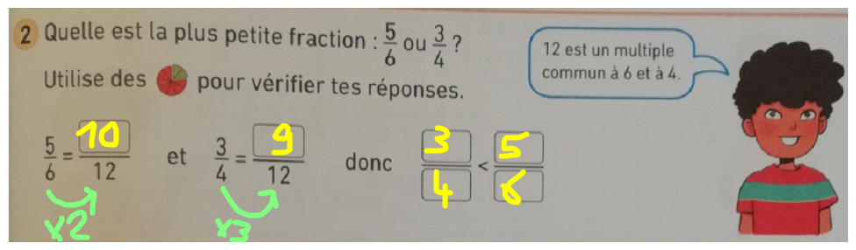
On vérifie !
Encore une fois tu vas voir que les tables de multiplications sont super importantes !

Slide 27
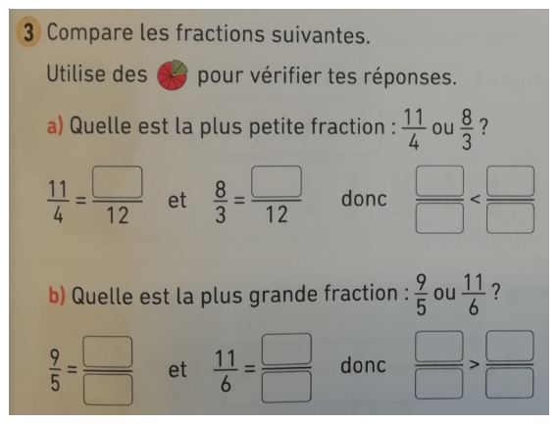
On s’entraîne, AVEC OU sans les dessins !

Slide 28
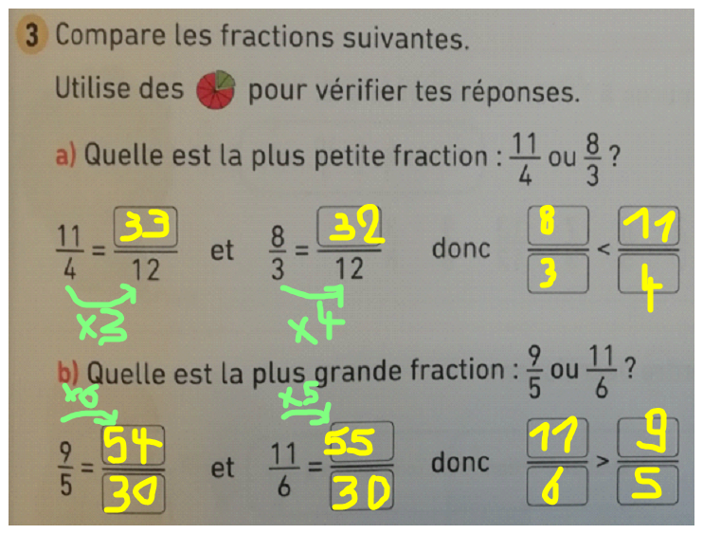
On vérifie !

Slide 29
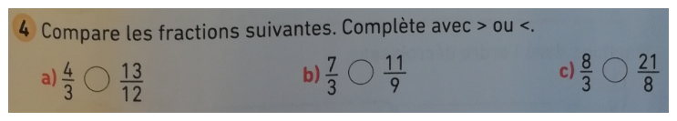
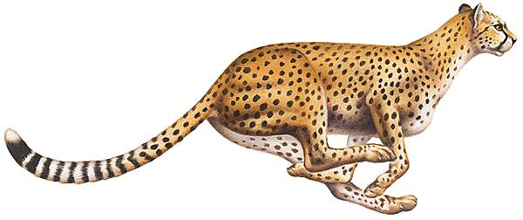
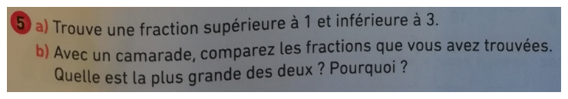
On s’entraîne, sans les dessins !
Tu peux me suivre ?

Slide 30
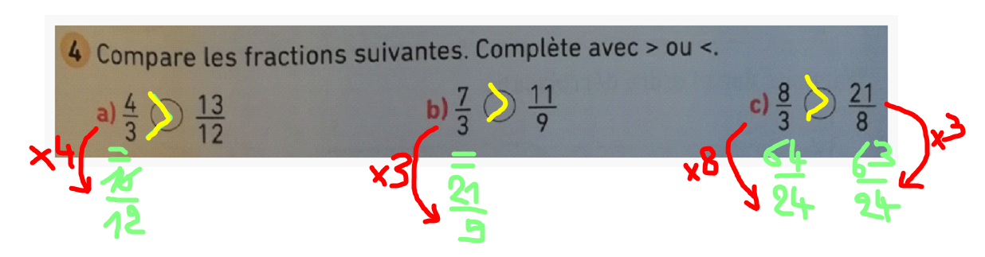
On vérifie !

Slide 31
On vérifie !
Une fraction > 1 mais < 3
Quelqu’un a trouvé ?

Slide 32
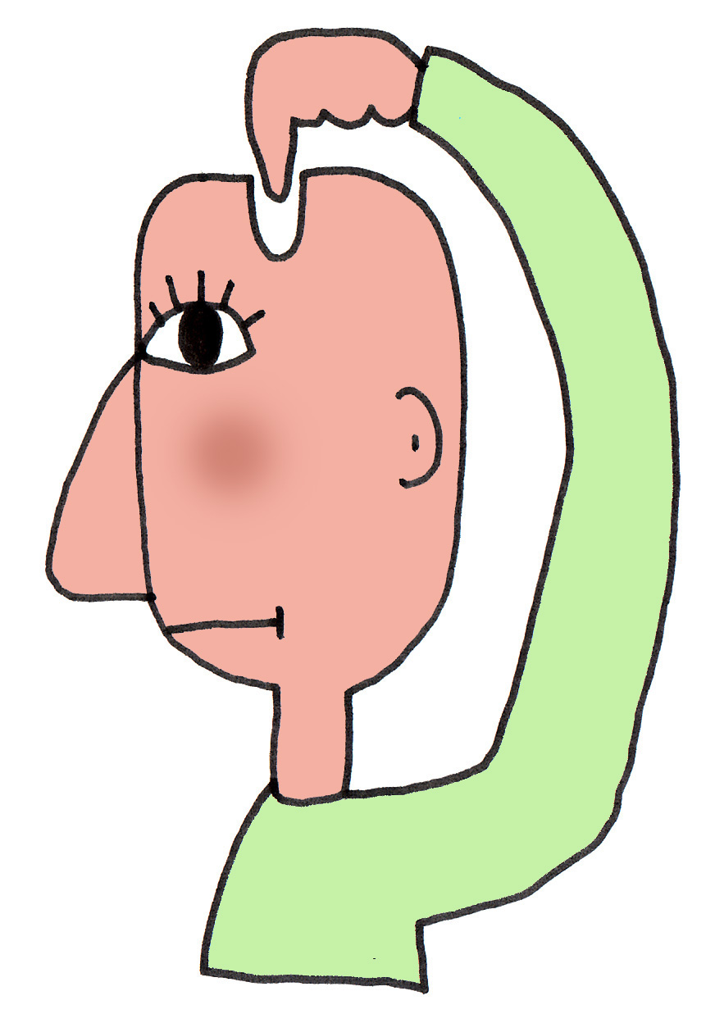
Alors, que retient- on ?
Quelle est la condition pour qu’on puisse comparer des fractions ?
Pourquoi faut- il savoir trouver une fraction équivalente ?
Des astuces ?

Slide 33
Alors, que retient- on ?
Quelle condition ?
Trouver aux fractions comparées un dénominateur commun.
On passe par des fractions équivalentes…
Pour chaque fraction comparée, ou au moins une des deux, on doit changer leur « écriture »,
Astuces ?
On cherche dans les tables une réponse commune pour trouver le dénominateur commun.

